Slide 1
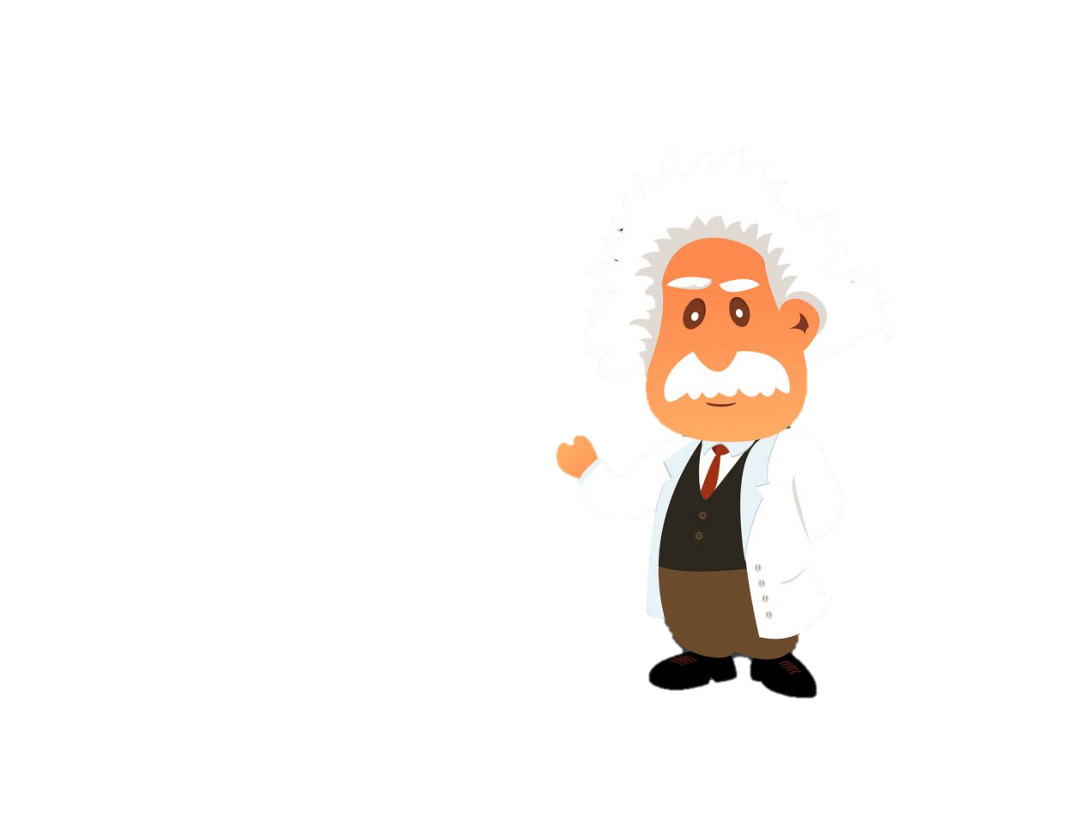
Сьогодні на уроці
-Виконуємо цікаві завдання.
-Порівнюємо числа.
-Перетворюємо іменовані числа.
- Розв’язуємо складені задачі на різницеве порівняння.

Slide 2
На малюнку зображено дорогу з міста А в місто В, а також об’їзд частини дороги А¹ В¹ штриховою лінією. На скільки кілометрів більше треба пройти, йдучи з А в В в об’їзд?
А
А¹
В¹
в
3км
6км

Slide 3
Перетвори
14міс.=
рік міс.
1доба 4год=
год
70с=
хв с

Slide 4
Порівняй та дізнайся на скільки одне число більше або менше, ніж інше.
45
34
на 11
59
63
на 4
45 – 34 =
63 – 59 =
Щоб дізнатися,
на скільки одне число більше або менше, ніж інше, треба від більшого числа відняти менше.

Slide 5
Задачі на різницеве порівняння двох добутків
Застосовуй правило порівняння чисел у задачах на різницеве порівняння двох добутків
Щоб дізнатися,
на скільки одне число більше або менше, ніж інше, треба від більшого числа відняти менше.

Slide 6
Оленці купили 9 зошитів у клітку по 9 грн кожний і 6 зошитів у косу - по 7грн. На скільки більше грошей заплатили за зошити в клітку, ніж у косу?
ціна ( кожного) / по … | Кількість /шт. | Всього /загальна
на?більше

Slide 7
Задача 2 (ст. 4)
t
V
S
Д.
на?більше
П.

Slide 8
Ст. 4 -5
3)
або
4)

